Slide 1
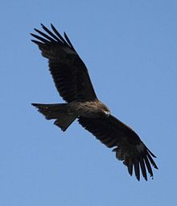
Janko Kráľ

Slide 2
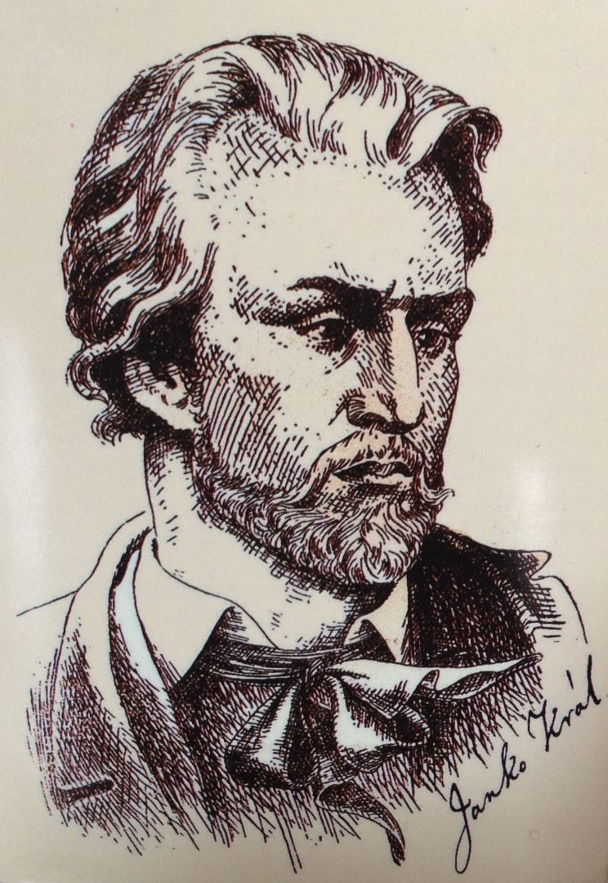
Základné údaje
Najrevolučnejší štúrovský básnik
Predstaviteľ romantizmu
Nar. 1822 Liptovský Mikuláš – zom. 1876 Zlaté Moravce
Štúrov žiak na evanj. lýceu v Bratislave, po odvolaní Štúra odišiel z lýcea a doštudoval externe
Povolanie – štátny úradník, adjunkt na súde, námestník slúžneho
Stoličný úradník v Balážskych Ďarmotách - tu sa stretol s Boženou Němcovou
Vykonal advokátsku skúšku
Počas revolúcie burcoval ľud do boja za svoje práva – 10 mesiacov väznený v Šahách
Mal štyri deti
Posledné roky žil veľmi chudobne v Zlatých Moravciach
Presné miesto jeho hrobu na cintoríne v Zlatých Moravciach nie je známe

Slide 3
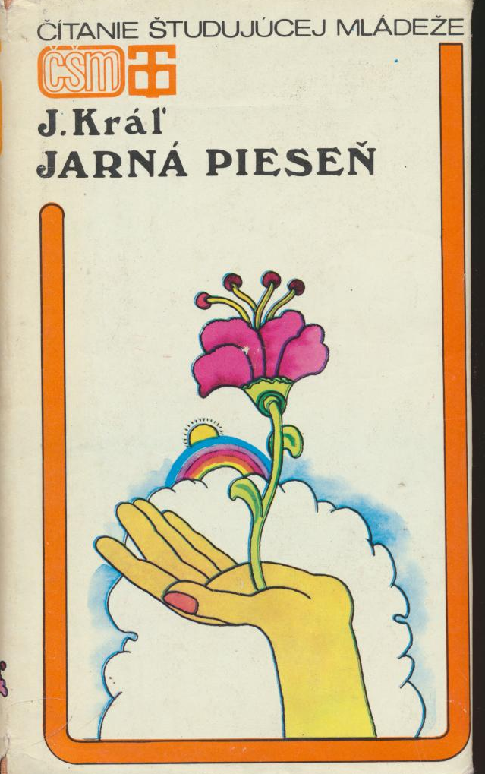
Básne
Moja pieseň
Pieseň bez mena
Jarná pieseň
- verí v slobodu slovenského národa
Orol
Orol vták
Duma bratislavská
– protest proti zosadeniu Štúra z profesúry na lýceu
Krajinská pieseň
a mnohé ďalšie

Slide 4
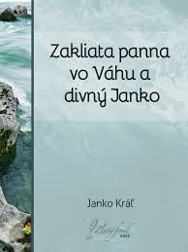
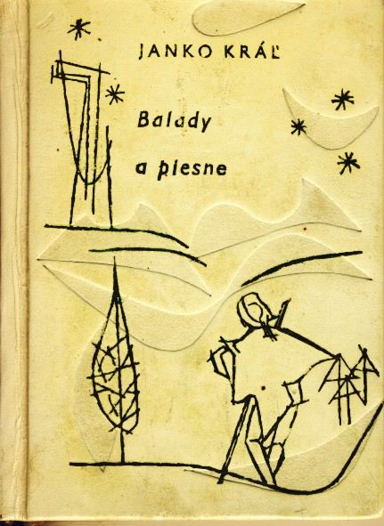
Balady
Zakliata panna vo Váhu a divný Janko
Kríž a čiapka
Bezbožné dievky
Kvet
Zbojníkova balada

Slide 5
Zdroje
Wikipédia
https://www.google.sk/search?q=Janko+kr%C3%A1%C4%BE&rlz=1C1QJDB_enSK623SK629&espv=2&source=lnms&tbm=isch&sa=X&ved=0ahUKEwie8OqR75zTAhUEWRQKHWkSAB4Q_AUIBigB&biw=1353&bih=624#tbm=isch&q=janko+kr%C3%A1%C4%BE+knihy&imgrc=YPd8b5oAntgZQM:
https://www.google.sk/webhp?sourceid=chrome-instant&rlz=1C1QJDB_enSK623SK629&ion=1&espv=2&ie=UTF-8#q=Janko+kr%C3%A1%C4%BE
Ďakujeme za pozornosť
L. Kýšková, A. Gašparíková, 7. trieda

